Slide 1
www.tarekdata.rf.gd

Slide 2
بسم الله الرحمن الرحيم

Slide 3
MINISTÈRE DE L’ENSEIGNEMENT SUPÉRIEUR ET DE LA RECHERCHE SCIENTIFIQUE UNIVERSITÉ DES SCIENCES ET DE LA TECHNOLOGIE HOUARI BOUMEDIENNE FACULTÉ DE GENIE CIVIL
Etude d’une salle omnisports en charpente métallique
Encadré par : Melle AMMARI . F
Présenté par : BOUCHENINE FAYCAL
MENANE BRAHIM

Slide 4
Plan de travail
Chapitre I : Matériaux
Chapitre II : Etude climatique.
Chapitre III : Éléments Secondaires.
Chapitre IV : Plancher Collaborant.
Chapitre V : Les gradins.
Chapitre VI : Stabilité et Contreventement.
Chapitre VII : Étude des Portique.
Chapitre VIII : Étude Sismique.
Chapitre IX : Les Assemblages.
Chapitre X : Pieds de Poteaux.
Chapitre XI : Infrastructure.

Slide 5
Présentation de l’ouvrage
L’ouvrage est implanté à USTHB (wilaya d’Alger),situé à une altitude de 25 m du niveau de la mer.
La région est classée zone de forte séismicité (III) selon le RPA 99 addenda 2003.
Zone de vent I.
Zone de neige B.
Zone de sable 0.
selon le RNV 99

Slide 6
La longueur est de 50m suivant le long pan.
La largeur est de 28 m suivant le pignon.
La hauteur totale jusqu’au faîtage est de 10,6 m.

Slide 7
La toiture est en double versant d’une pente de 10 % conçue en panneaux sandwiches (TL75) fixés sur des pannes en I disposées parallèlement à la génératrice .
Le parapet est conçue en bardage PSLL35 fixé sur des IPE disposés periphiriquement, encastrés au niveau de la limite supérieure des poteaux et potelets.

Slide 8
Les façades sont réalisées par des lisses en U fixées sur les potelets du coté du pignon et sur les poteaux du coté du long pan. Les vides contenus entre les lisses sont remplis par des doubles murets en briques creuses.
Les planchers.
Les gradins.

Slide 9
Chapitre I
Matériaux

Slide 10
Introduction
La bonne connaissance des matériaux est indispensable pour la réalisation d’une structure, aussi bien pour sa conception, son dimensionnement que lors de son exécution. Elle est également nécessaire pour définir la résistance des différents éléments structuraux.
Pour les éléments porteurs et résistants, on utilise essentiellement deux éléments :
1- Le béton 2- L’acier

Slide 11
L’acier
L’acier s’obtient par affinage chimique de la fonte de la première fusion à l’état liquide.
Il est composé essentiellement de Fer avec un très faible taux de Carbone.
L’acier des armatures
Les contraintes de traction sont données par le B.A.E.L91

Slide 12
ELU :
ELS :
F.P
F.T.P
diagramme de Contraintes – Déformations
(MPa)
-10 ‰
10 ‰

Slide 13
L’acier de construction :
Les nuances d’acier utilisées sont :
Acier Fe360
Acier Fe510
Valeurs de calcul de coefficients usuels
Module d’élasticité : E = 2,1 . 10⁶ daN /cm²
Coefficient de poisson : μ = 0,3 .
Module de cisaillement : G = 8,1. 10⁵ daN/cm²
Masse volumique de l’acier : ρ = 7850 Kg / m3

Slide 14
Les moyens d’assemblages :
On utilisera deux types d’assemblages :
1-Assemblages boulonnés
Par boulons HR.
Par boulons ordinaires.
Par tiges d’ancrage dans les pieds de poteaux .
2-Assemblages soudés

Slide 15
Le béton :
Le béton est un mélange homogène et dans des proportions convenable: les agrégats (Sable - Gravillon), le liant (Ciment) et l’eau .Il est caractérisé par sa résistance à la compression à 28 jours f_{c28} notée f_{ck} dans les éléments mixtes.
La résistance à la traction :

Slide 16
- Diagrammes contraintes – déformations du béton
ELU :
2 ‰ 3,5 ‰
ELS :
(‰)

Slide 17
Le béton armé
Le béton armé est le résultat de l’association acier – béton qui présentent de bonnes conditions d’adhérence,
sa masse volumique est de 2500 Kg/m3

Slide 18
Chapitre II
Étude Climatique

Slide 19
Introduction :
Les ossatures métalliques doivent êtres établies pour supporter les effets maximaux des forces qui peuvent être appliquées.
Pour cela on procédera à une étude climatique qui nous donnera les effets exercés par la neige et le vent - qui peuvent être plus défavorables que ceux de séisme – en se basant sur le règlement neige et vent dit << RNV99 >>

Slide 20
Étude au vent :
Présentation générale:
Site plat → C_{t} (z) =1
Zone du vent I → q_{ref} = 375 N/m²
Terrain de catégorie IV:
k_{t} = 0.24 ; Z₀ = 1m ; Z_{min} = 16m
Pour une construction à base rectangulaire, on considère les deux directions du vent

Slide 21
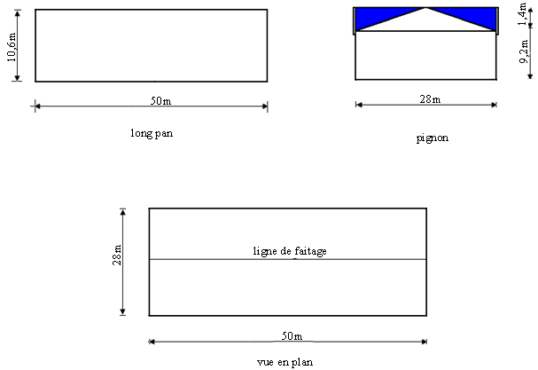
V1
V2

Slide 22
Les différentes actions du vent(pour les deux directions ) sont données dans les tableaux suivants :

Slide 23
Vent « V1 » :

Slide 24
Vent « V2 » :

Slide 25
Action du vent sur le parapet:
D’après le RNV 99 on prend C_{p} = 2 (pour les éléments de parapet)
q_{par} = C_{d} × q_{dyn} × C_{p} = 1 × 584.625 × 2
q_{par} =1169,25N/m²

Slide 26
Calcul de la force de frottement:
pour la direction V2 on a : d/h = 4,72 > 3
Donc La force de frottement doit être calculée pour cette direction.
Elle est donnée par la formule suivante:
Pour la toiture F_{fr} = 32.9 KN
Pour les parois verticales F_{fr} = 2.38 KN

Slide 27
Etude de l’action de la neige :
Notre construction est située à une altitude de25m
par rapport au niveau de la mer ; cette altitude
étant inférieure à 2000 m, donc l’action de la
neige peut être calculée selon le RNV 99
Elle est donnée par la formule suivante:
Et elle vaut : S = 0.09 KN/m²

Slide 28
Chapitre III
Eléments Secondaires

Slide 29
Introduction
Dans ce chapitre on procédera au calcul des éléments secondaires qui sont : Les pannes, l’ossature du parapet, les lisses de bardage et les potelets.
Le dimensionnement de chaque élément est donné par la condition de la limitation de la flèche δ₂ qui est due à l’action du vent la plus défavorable.

Slide 30
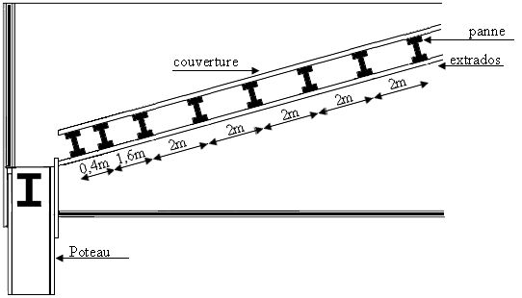
1- Les pannes de toiture

Slide 31
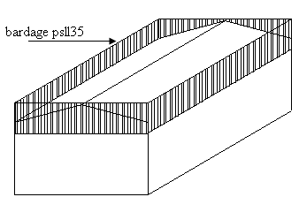
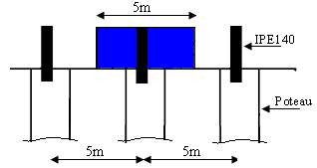
2- L’ossature du parapet

Slide 32
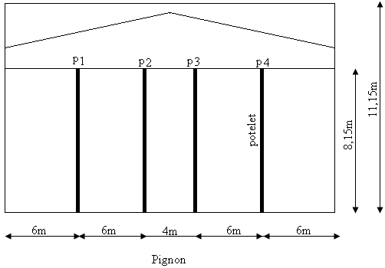
3 - Les potelets

Slide 33
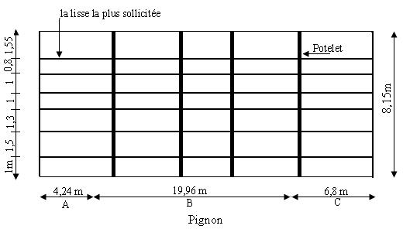
4-Les lisses

Slide 34
Nous avons obtenus les résultats suivants :
des IPE 180 : pour les pannes de toiture
des IPE 140 : pour l’ossature du parapet.
des HEB 200 : pour les potelets.
des UAP150 : pour les lisses.

Slide 35
Chapitre IV
Plancher Collaborant

Slide 36
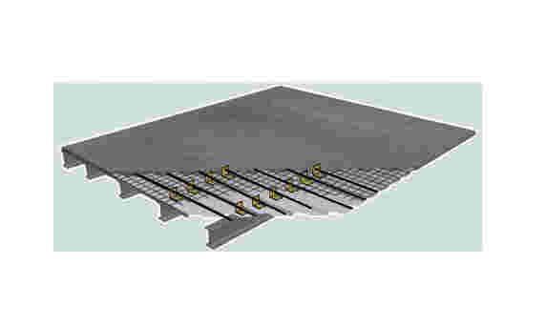

Slide 37
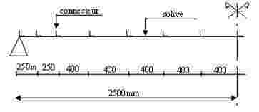
Disposition des connecteurs:

Slide 38
Chapitre V
Les gradins

Slide 39
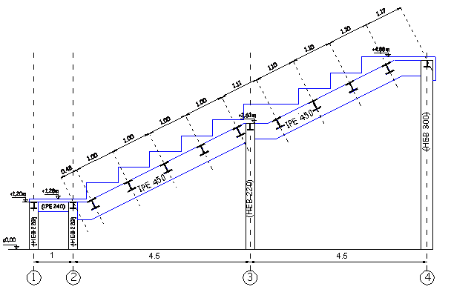

Slide 40
Disposition des connecteurs:

Slide 41
Chapitre VI
Stabilité et Contreventement

Slide 42
Introduction
Les contreventements sont des pièces qui ont pour objet d’assurer la stabilité de l’ossature en s’opposant à la l’action de forces horizontales .
Ils sont disposés en toiture ; dans le plan des versants ≪poutres au vent≫, et verticalement ≪palées de stabilité≫,
1 - La poutre au vent

Slide 43
On prend
des doubles cornières 120.120.12 pour les diagonales.
des HEB 180 pour les pannes.
2 - La palée de stabilité
La palée de stabilité est un contreventement vertical
destiné à reprendre les efforts provenant de la poutre
au vent et les descendre aux fondations

Slide 44
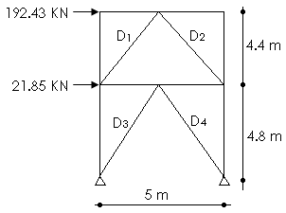
Elle sont soumises aux:
Réactions de la poutre au vent.
Efforts de frottement.
Efforts équivalents aux imperfections.
On prend pour les Sablières et les diagonales des HEA 160

Slide 45
Chapitre VII
Etude des Portiques

Slide 46
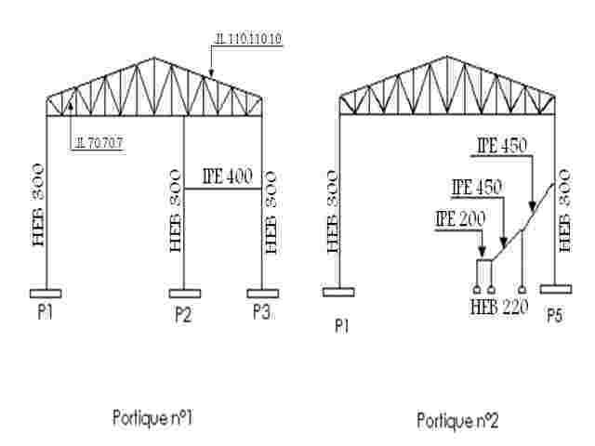
Les deux portiques les plus sollicités

Slide 47
Portique n° 1
 | N_{MAX} M_{CORR}
 | N + I (KN) |  | M + I (KN)
 | compression | traction
F1 | 51,12 | - | 5,54
F2, F7 | 37,47 | - | 15,93
F3, F4 | 221,32 | - | -47,66
F5 | 177,93 | - | 65,8
F6 | 23,35 | - | 109,33
Poutre1 | - | 16,95 | -196,11
 | M_{MAX} N_{CORR}
 | M + I (KN) | N + I (KN)
 |  | compression | traction
F1 | 56,03 | 24,43 | -
F2, F7 | -43,1 | 17,53 | -
F3, F4 | -130,79 | 2,24 | -
F5 | -113,03 | 172,25 | -
F6 | 120,02 | 22,09 | -
Poutre | 230,49 | - | 2,6

Slide 48
 | éléments | V_{MAX}(KN) | V_{IMP}(KN) | V_{MAX}+ V_{IMP}
Poteau1 | F1 | 30,24 | 0,41 | 30,65
 | F2 | -31,28 | -0,35 | -31,63
Poteau2 | F3 | -37,87 | -0,5 | -38,37
 | F4 | -37,30 | -0,33 | -37,63
Poteau3 | F5 | 49,7 | 0,42 | 50,12
 | F6 | 44,46 | 1,04 | 45,50
 | F7 | -37,81 | -2,11 | -39,92
poutre |  | -146,53 | -0,37 | -146,9

Slide 49
Portique n° 2
 | N_{MAX} M_{CORR}
 | N + I (KN) |  | M + I (KN)
 | compression | traction
F1 | 67,24 | - | -36,74
F2 | 50,77 | - | 44,57
F3 | - | 25,5 | -12,64
F4 | 302,75 | - | 0
F5 | 520,84 | - | 0
F6 | 259,85 | - | 53,71
F7 | 57,24 | - | 11,85
Poutre1 | - | 13,38 | -37,31
Poutre2 | 141,63 |  | -82,35
Poutre3 | - | 6,39 | -13,28

Slide 50
 | M_{MAX} N_{CORR}
 | M + I (KN) | N + I (KN)
 |  | compression | traction
F1 | -52,85 | - | 47,48
F8 | 65,12 | - | 47,02
F3 | -16,31 | - | 23,26
F4 | 51,14 | 301,45 | -
F5 | -13,54 | 514,72 | -
F6 | -85,07 | 244,52 | -
F7 | 66,48 | - | 48,29
Poutre1 | -37,31 | - | 13,38
Poutre2 | -218,6 | - | -108,03
Poutre3 | -110,53 | 52,34 | -

Slide 51
 | éléments | V_{MAX} | V_{IMP} | V_{MAX}+V_{IMP}(KN)
Poteau1 | F1 | 30,27 | 0,6 | 30,87
 | F2 | 56,02 | 2,1 | 58,12
Poteau2 | F3 | 11,27 | 3,17 | 14,44
Poteau3 | F4 | 38,21 | 0,69 | 38,9
Poteau4 | F5 | 3,26 | 0,08 | 3,34
Poteau5 | F6 | 41 | 0,05 | 41,05
 | F7 | 30,26 | 0,28 | 30,54
 | F8 | 43,71 | 0,47 | 44,18
Poutre1 |  | 77,38 | 0,66 | 78,04
Poutre2 |  | 230,21 | 0,12 | 230,33
Poutre3 |  | 226,61 | 0,28 | 226,89

Slide 52
La structure étant classée rigide, la longueur de flambement des poteaux sera calculée en considérant un mode d’instabilité à nœuds fixes :
η₁ et η₂ : Facteurs de distribution.

Slide 53
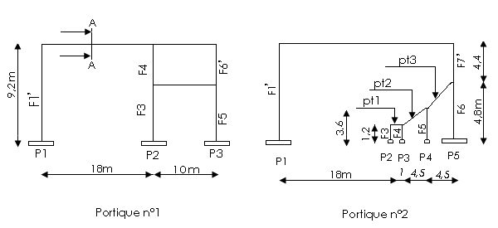
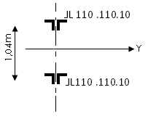
Portique de calcul
(coupe A-A)

Slide 54
Vérification à l’ELU :
L’effort tranchant (poteaux et poutres).
La flexion composée (poteaux).
Moment fléchissant plus traction (poutres) .
Le flambement ( la ferme).
Vérification à l’ELS :
La flèche horizontale.
La flèche verticale.
Les vibrations.

Slide 55
Chapitre VIII
Etude sismique

Slide 56
Introduction:
Le but de cette étude est d’évaluer les forces horizontales extérieures engendrées par un séisme pour chaque niveau de la structure.
Pour cela nous avons utilisée La Méthode statique équivalente qui est l’une des méthode proposées par le RPA99 /version 2003
Principe de la méthode:
l’effet sismique est remplacé a chaque niveau par une force horizontale statique fictive.

Slide 57
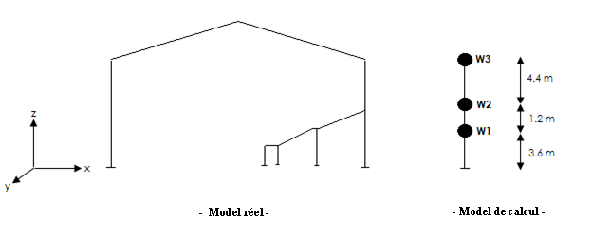
Modélisation de la structure :

Slide 58
La force sismique totale « V » appliquée à la base de la structure, doit être calculée dans les deux directions horizontales et orthogonales selon la formule :

Slide 59
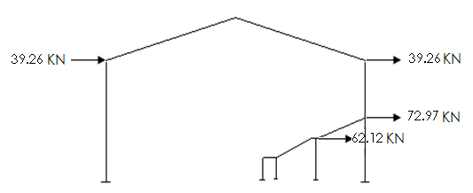
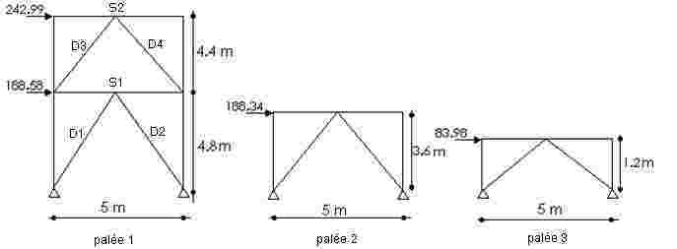
1-Efforts sismiques dans Les portiques
2-Efforts sismiques dans Les palées de stabilités

Slide 60
Résultats obtenus:
Palée 1:
HEA 180 pour la sablière S1
HEA 160 pour la sablière S2
Des HEA 200 pour les diagonales D1,D2
Des HEA 140 pour les diagonales D3,D4
Palée 2:
HEA 160 pour la sablière
Des HEA 140 pour les diagonales
Palée 3:
HEA 160 pour la sablière
Des doubles cornières de 60.60.6 pour les diagonales

Slide 61
Chapitre IX
Assemblages

Slide 62
Définition:
Un assemblage est un dispositif ayant pour but
d’assurer la continuité mécanique de plusieurs
pièces, en assurant la transmission et la
réparation des diverses sollicitations entre elles.
Nous avons utilisés trois types d’assemblages :
Assemblages soudés.
Assemblages par boulons ordinaires.
Assemblages par boulons H.R

Slide 63
Assemblages soudés :
On a utilisé le procédé de soudage pour assurer
la jonction des pièces suivantes :
UAP-panne sablière
Diagonales - goussets (la ferme)
Poteau - Plaque d’assise
Potelet -Plaque d’assise
Poutre -platine

Slide 64
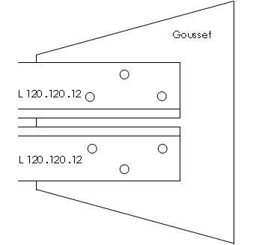
Assemblage par boulons ordinaire :
On a utilisés ce type d’assemblage pour attacher
les pièces suivantes :
Diagonales - goussets (Poutre au vent)

Slide 65
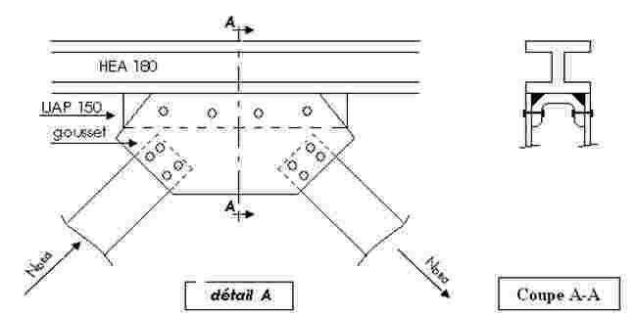
Diagonales - gousset - UAP (palées de stabilité)

Slide 66
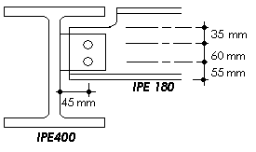
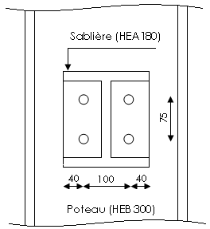
Solive – poutre principale du plancher
Panne sablière- poteau

Slide 67
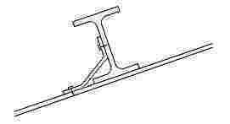
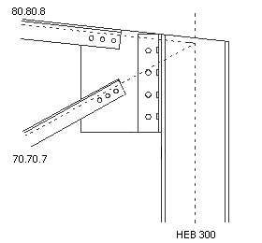
Pannes – membrures supérieures de la ferme par un échantignolle
Poteau- ferme

Slide 68
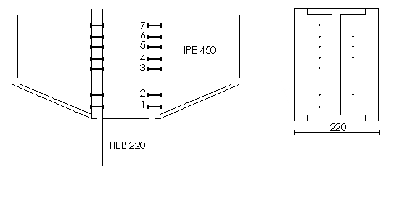
Assemblage par boulon HR :
assemblage poteau- poutre.

Slide 69
Chapitre X
Pieds de poteaux

Slide 70
Introduction:
Un ouvrage en charpente métallique repose sur des fondations en béton armé, ceci donne une liaison acier béton qui doit assurer la transmission des efforts de la superstructure aux fondations, pour cela un dispositif d’ancrage (pied de poteau) est mis en place constitué par une platine soudée au poteau et des tiges noyées dans le béton.
On a deux types de pieds de poteaux :
Encastrés pour les poteaux HEB300
Articulés Pour les poteaux HEB220 et les potelets.

Slide 71
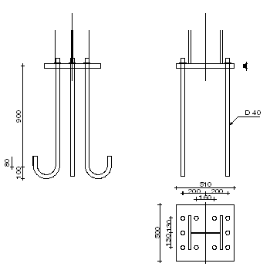
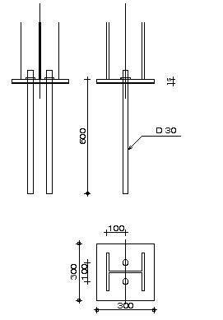
pied de poteau encastré
pied de poteau articulé

Slide 72
Chapitre XI
Infrastructure

Slide 73
Introduction:
Les fondations doivent non seulement reprendre les charges et surcharges supportées par la structure mais aussi les transmettre au sol dans de bonnes conditions, de façon à assurer la stabilité de l’ouvrage.
On prendra : -
-
- une profondeur d’encrage égale à 1,5 m à partir de la surface du terrain naturel.

Slide 74
On a optés pour:
- Des semelles filantes sous poteaux HEB 220 situés au niveau des gradins.
- Des semelles isolées pour les autres poteaux.
Les ferraillages et les coffrages sont donnés dans les tableaux suivants:

Slide 75
semelles filantes:
 | coffrage |  |  |  |  | ferraillage longitudinale |  | ferraillage transversale
 | L(m) | b(m) | H(m) | h(m) | a(m) | Asup (cm²) | Ainf (cm²) | A(cm²/ml)
Sans palée de stabilité | 3 | 1.6 | 1.5 | 0.5 | 0.6 | 6 T 20 | 6 T 16 | 4 T 10
Avec palée de stabilité | 3 | 1.8 | 1.5 | 0.5 | 0.6 | 8 T 20 | 4 T 10 | 6 T 20

Slide 76
semelles isolées:
 | coffrage |  |  |  | ferraillage
 | A=B (m) | a=b (m) | H(m) | h(m) | Ax =Ay (cm²)
sous poteau HEB 300 | 2 | 1.2 | 1.5 | 0.5 | 10 T 14
sous poteau HEB 300 avec palée de stabilité | 2.5 | 1.2 | 1.5 | 0.5 | 14T16
sous poteau HEB 220 | 1.6 | 0.6 | 1.5 | 0.5 | 8 T 14
sous poteau HEB 220 avec palée de stabilité | 1.8 | 0.8 | 1.5 | 0.5 | 12 T16
sous potelets | 1 | 0.4 | 1.5 | 0.5 | 5T14
Les longrines :
coffrage: (30*30) cm² ; ferraillage: 6 T 12

Slide 77
Vérification de la stabilité globale :
Moments stabilisants :
Moments renversants :
M_{s} > M_{R} donc la structure est stable

Slide 78
Conclusion
Dans cette étude, on a procédé à des estimations des efforts extérieurs appliqués à l’ouvrage, cette estimation était relativement exacte pour certains efforts, souvent probable pour d’autres. On a procédé aussi au dimensionnement des éléments qui assurent la transmission des efforts.
Pour que ce dimensionnement soit correct, on a tenu à respecter les exigences de sécurité.
A chaque obstacle, on a choisi entre plusieurs solutions, celle qui s’adapte le mieux aux problèmes sans perdre de vue notre objectif, à savoir ≪la sécurité et l’économie≫.
Cette étude nous a permis de concrétiser l’apprentissage théorique du cycle de formation de l’ingénieur, et d’apprendre a utiliser plusieurs logiciels de calcul.
On a apprit aussi que le calcul théorique reste nécessaire mais loin d’être suffisant, car il faut tenir compte de sa concordance avec le côté pratique.

Slide 79
Merci pour votre attention

